Slide 1
CanSat2016
Jaroměř
Březen 2016

Slide 2
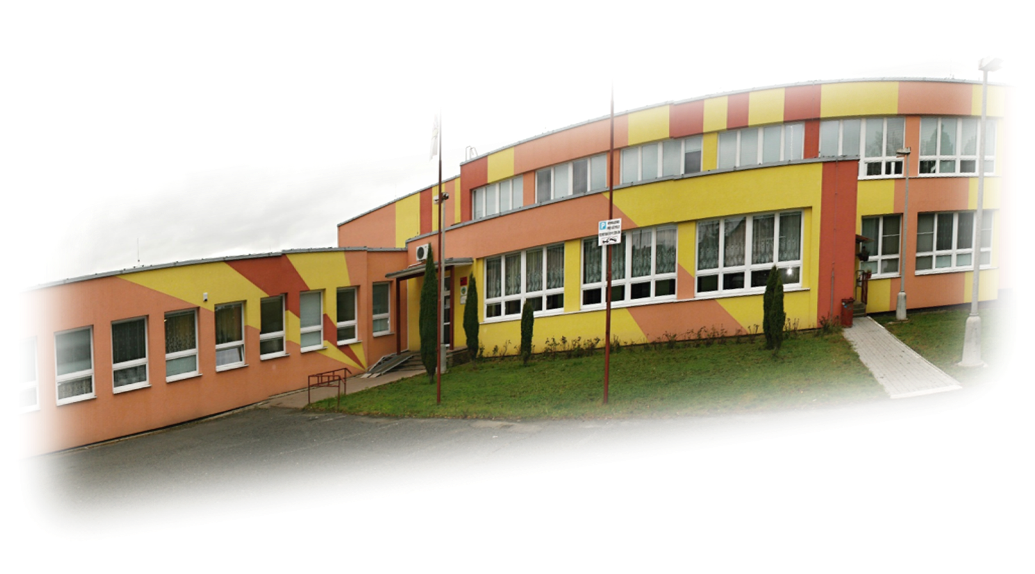
Gymnázium a Střední odborná škola, Podbořany,
příspěvková organizace
Kpt. Jaroše 862, 441 28 Podbořany
www.gsospodborany.cz

Slide 3
TÝM RASPBERRY
MENTOR
Ing. Jiří Otipka
KONSTRUKTÉR
Josef Helásek
(3. ročník Strojírenství - mechatronika)
DESIGNÉR
Pavel Baník
(3. ročník Strojírenství - mechatronika)
LOGISTIK
Patrik Koritár
(1. ročník Cukrář)
PROGRAMÁTOR
Kryštof Montilla
(2. ročník Strojírenství - mechatronika)

Slide 4
NAŠE PRACOVNÍ TEMPO

Slide 5
Primární mise
Senzory
tlaku
1,2
Senzory
teploty
1,2
Sekundární mise
Výběr
cílů
mise
Senzor
GSM
GPS
GPRS
Záloha
SD karta
Microcontroller

Slide 6
PRIMÁRNÍ
MISE
1. Sestavení funkčního modulu CanSat
Modul bude během vzestupné a sestupné fáze letu schopen detekovat a měřit parametry okolního prostředí:
teplotu vzduchu,
atmosférický tlak.
Modul bude vybaven vhodným návratovým zařízením, které zajistí bezpečný návrat modulu na zem.

Slide 7
PRIMÁRNÍ
MISE
Přenos dat pomocí telemetrie do pozemní stanice
Modul bude, s využitím telemetrie, odesílat minimálně 1x za sekundu naměřená data do pozemní stanice.

Slide 8
PRIMÁRNÍ
MISE
Zpracování a interpretace dat získaných z pozemní stanice
Data přijatá pozemní stanicí nebo získaná ze záložní SD karty, budou zpracována, doplněna vizualizací a v případě potřeby vhodně interpretována.

Slide 9
SEKUNDÁRNÍ
MISE
1. Telemetrie fyzikálních parametrů dráhy
Po vypuštění modulu CanSatu z nosného zařízení bude sonda měřit, přenášet a zálohovat GPS pozice
(sledování pohybu sondy jak během její letové fáze, tak i bezpečné vyhledání místa jejího dopadu, vykreslení letové dráhy pomocí mapového podkladu)

Slide 10
POPIS TECHNICKÉHO
ŘEŠENÍ
Konstrukce sondy se skládá:
Senzoru teploty
Senzoru atmosférického tlaku
Řídicího počítače
Modulu SD karty
Modulu napájecího zdroje
GPS/GSM/GPRS modulu

Slide 11
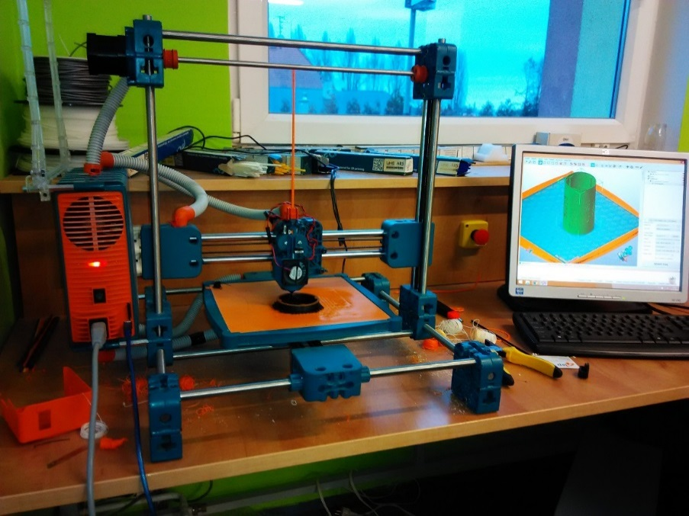
MECHANICKÁ KONSTRUKCE
Obal
Tisknuto na 3D tiskárně Fabbster

Slide 12
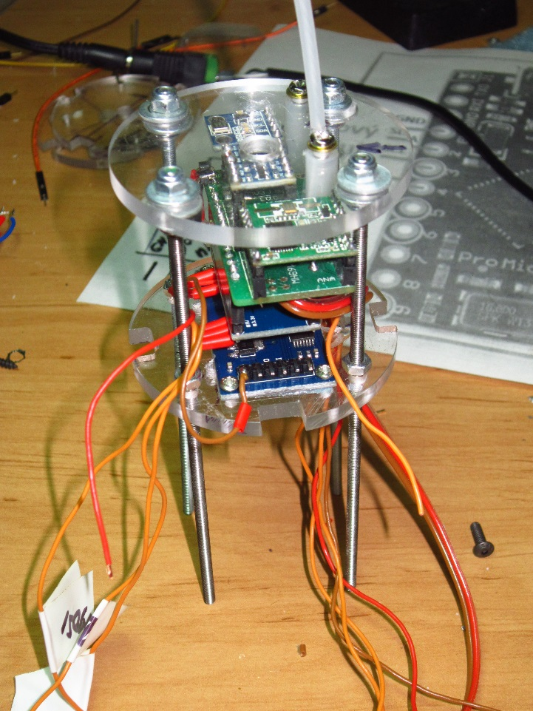
MECHANICKÁ KONSTRUKCE
Nosná část
4 x svorník M3, 115 mm
3 x patro, organické sklo

Slide 13
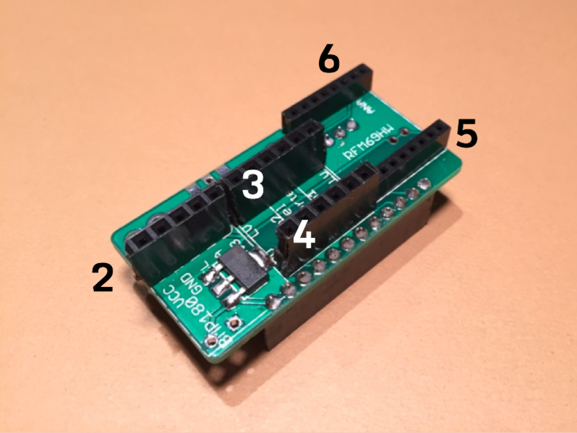
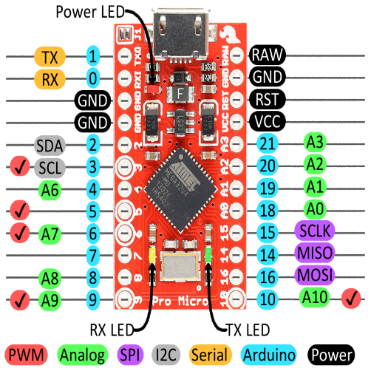
ELEKTRONIKA
Primární mise
Qbcan CanSat Kit obsahující moduly:
Low Level Converter
Základová deska
Vysílač RFM 69
433 MHz
Mikrořadič Arduino Pro micro
Tlakový a teplotní senzor BMP 180

Slide 14
ELEKTRONIKA
Primární mise
+ 5 V
Baterie
9V
Palubní
počítač
Senzor
tlaku 1
ADC
Datová jednotka
SD2
Senzor
teploty 1
GSM
GPS
Lokátor
Vysílač
Baterie
Li-ion 3,7V
1000 mA
Datová jednotka
SD1
Modulové schéma
sondy

Slide 15
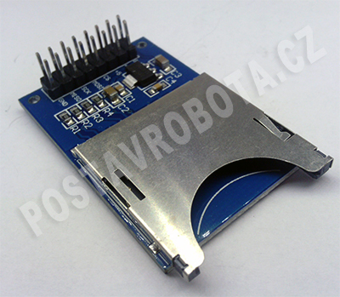
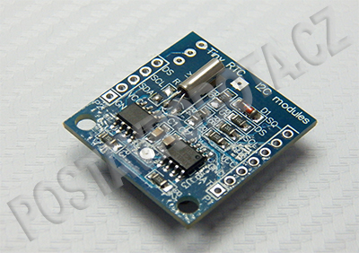
ELEKTRONIKA
Sekundární mise
Čtečka SD karet
modul reálného času DS1307
GMS/GPS/GPRS lokátor

Slide 16
ELEKTRONIKA
Sekundární mise
+ 5 V
Pozemní
stanice
Řídící
PC
Senzor
tlaku 2
ADC
Senzor
teploty 2
Přijímač
Modulové schéma pozemní stanice

Slide 17
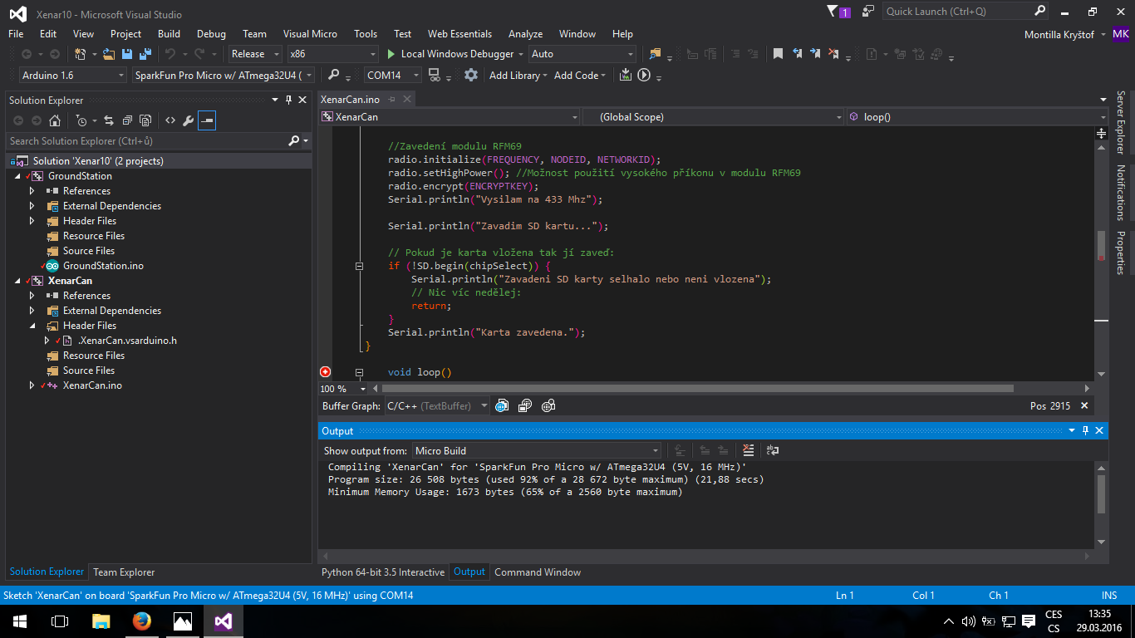
SOFTWARE
Arduino
Visual Studio
+ plugin VisualMicro
Python 3.5.1
- Anaconda 3

Slide 18
SOFTWARE – PLECHOVKA
// Zavedení tlakového sensoru.
if (bmp.begin())
Serial.println("BMP180 se zavedlo");
else
{
//V případě problému mě informuj.
Serial.println("BMP180 zavadeni selhalo (Odpojeno?)\n\n");
while (1); // Pause forever.
}
//Zavedení modulu RFM69
radio.initialize(FREQUENCY, NODEID, NETWORKID);
radio.setHighPower(); //Možnost použití vysokého příkonu v modulu RFM69
radio.encrypt(ENCRYPTKEY);
Serial.println("Vysilam na 433 Mhz");
Serial.println("Zavadim SD kartu...");
// Pokud je karta vložena tak jí zaveď:
if (!SD.begin(chipSelect)) {
Serial.println("Zavadeni SD karty selhalo nebo neni vlozena");
// Nic víc nedělej:
return;
}
Základní kritéria pro kód :
Musí být menší než 32 kB
Proměnné nesmí přesáhnout 2,5 kB v SRAM
Základní funkce:
Získání dat ze sensoru BMP180
Získání dat z modulu DS1307 (RTC)
Odeslání dat přes radiový modul RFM69

Slide 19
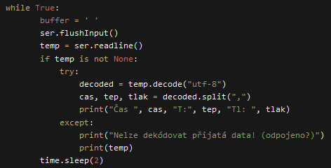
SOFTWARE – Pozemní stanice
Data byla přijímána a posílána do PC ve formátu HH:MM:SS,tep,tlak
Pro přehledné zobrazení dat byl naspán jednoduchý script v Pythonu
15:25:15,24,979
15:25:16,24,978
15:25:17,24,978
15:25:18,24,979
15:25:19,24,979
15:25:20,24,979
15:25:21,24,979
15:56:55,28,978
15:56:56,29,978
15:56:57,29,978

Slide 20
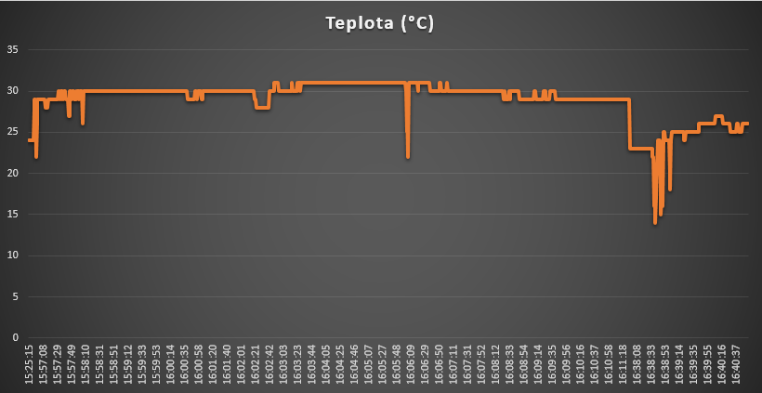
ANALÝZA DAT (Teplota)

Slide 21
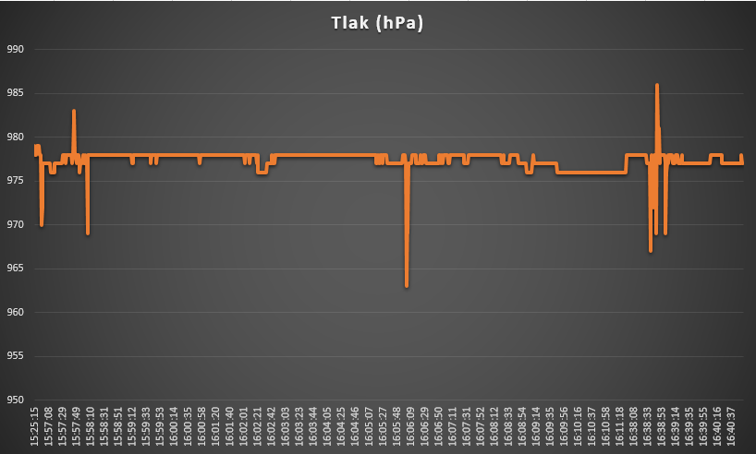
ANALÝZA DAT (Tlak)

Slide 22
GPS Tracker
imei:868683022207686,tracker,160331143239,,F,133239.000,A,5020.1611,N,01556.5496,E,0.00,0;
imei:868683022207686,tracker,160331143249,,F,133249.000,A,5020.1611,N,01556.5496,E,0.00,0;
imei:868683022207686,tracker,160331143259,,F,133258.000,A,5020.1567,N,01556.5697,E,0.00,0;
imei:868683022207686,tracker,160331143309,,F,133308.000,A,5020.1567,N,01556.5697,E,0.00,0;
imei:868683022207686,tracker,160331143319,,F,133318.000,A,5020.1567,N,01556.5697,E,0.00,0;
imei:868683022207686,tracker,160331143329,,F,133327.000,A,5020.1557,N,01556.5708,E,0.00,0;
imei:868683022207686,tracker,160331143339,,F,133337.000,A,5020.1557,N,01556.5708,E,0.00,0;
imei:868683022207686,tracker,160331143349,,F,133347.000,A,5020.1557,N,01556.5708,E,0.00,0;
Použitý tracker – Xexun TK102B
Nezávislý na Arduinu
Obsahuje GSM/GPRS komunikaci přes operátora (nutná SIM)
Loggování dat a zobrazení na webovém rozhraní
Vlastní napájení
Polohu lze získat formou SMS

Slide 23
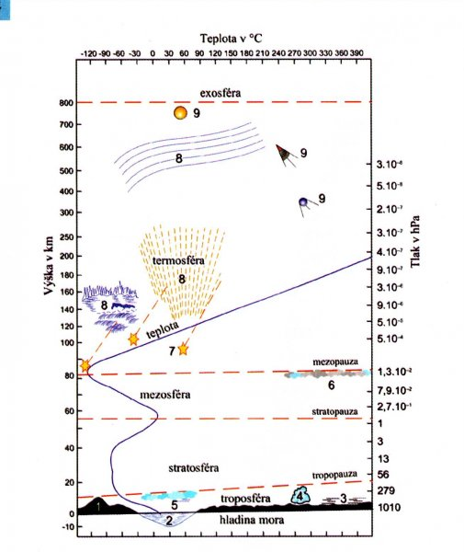
ANALÝZA NAMĚŘENÝCH HODNOT

Slide 24
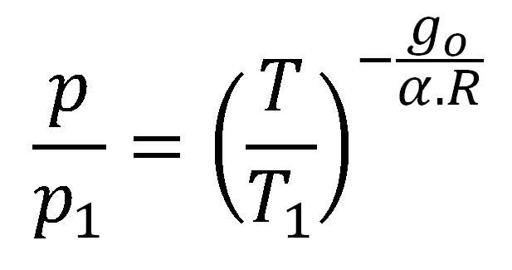
ANALÝZA NAMĚŘENÝCH HODNOT
VÝPOČET NADMOŘSKÉ VÝŠKY

Slide 25
ANALÝZA NAMĚŘENÝCH HODNOT
VÝPOČET NADMOŘSKÉ VÝŠKY
T teplota [K], T₁ teplota v nadmořské výšce h₁ [K], h nad-mořská výška [m], h₁ nadmořská výška v místě startu [m], α teplotní spád -0,0065 K.m^{-1,} p tlak [Pa], p₁ tlak v místě startu [Pa], g₀ gravitační zrychlení 9,81 m.s⁻², R specifická plynová konstanta 287.06 [J.kg⁻¹.K⁻¹]

Slide 26
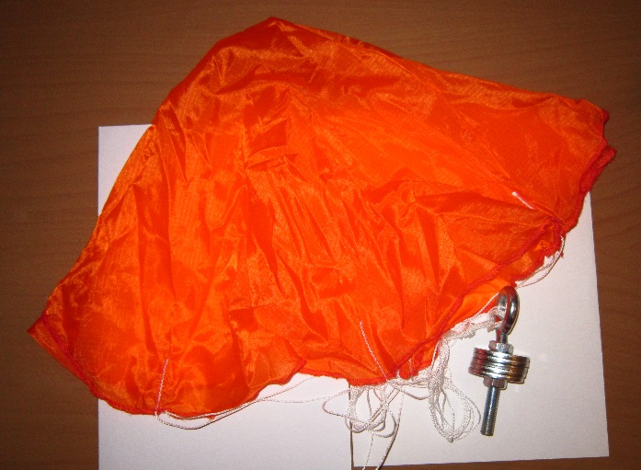
NÁVRH A REALIZACE
NÁVRATOVÉHO
MODULU
Aerodynamický odpor
Vztlak

Slide 27
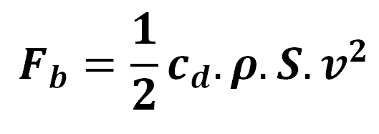
VÝPOČET
PLOCHY PADÁKU
Fb
Fg

Slide 28
TESTOVÁNÍ PADÁKU
ZÁTĚŽOVÝ MODUL
1 x závěsné oko M10
5 x podložka M14
2 x matice M10

Slide 29
NÁVRH A REALIZACE ANTÉNY
Přímý nákup (potřeby pro radioamatéry)
Způsob pořízení
Samovýroba

Slide 30
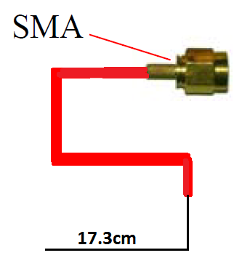
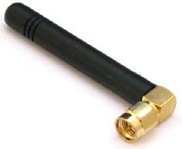
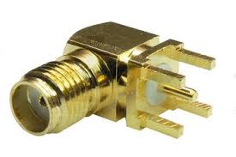
ANTÉNA
SONDA CANSAT
Provedení monopól (prutová)
$L=\frac{c}{4.f}=\frac{3.{10}^{8}}{4.443.{10}^{6}}=0,173 m$
L požadovaná délka antény (¼ vlnové délky) [m]
c rychlost světla (3.10⁸ ms⁻¹) [ms⁻¹]
F pracovní frekvence [Hz]
Výpočet rezonanční délky

Slide 31
ANTÉNA
POZEMNÍ STANICE
Požadavky:
Co nejmenší hmotnost
Co nejjednodušší konstrukce
Jednoduchost naladění
Schopnost samovýroby
Materiálová nenáročnost
Bez nutnosti symetrizace
Zisk cca 7dB
Směrovost
Anténa Yagi-Uda
A … napájený prvek - skládaný dipól, B … reflektor, C … Direktor

Slide 32
POZEMNÍ STANICE
ANTÉNA
345 mm
312 mm
306 mm
Držák antény
Direktor 1
Direktor 2
Reflektor
Zářič
131 mm
186 mm
295 mm
Ráhno
612 mm
700 mm

Slide 33
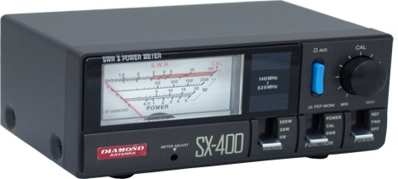
POZEMNÍ STANICE
ANTÉNA
SX-400N DIAMOND, SWR metr 140-525MHz, výkon 200W
(http://www.elix-shop.cz/store/goods-66292---.html)
Rezonanční kmitočet
Poměr stojatých vln (PSV)

Slide 34
ROZPOČET PROJEKTU
Název položky | Ks/m | Cena | Způsob pořízení
Anténa (pozemní stanice) | 1 | 48,- Kč | Elektro odpad, dřevo odpad, samovýroba
Koaxiální kabel (50 ohmů) | 5 | 50,- Kč | Nákup, TV servis Chomutov
Padák (průměr 70 cm) | 1 | 250,- Kč | Přímý nákup
GPS/GPRS/GSM Lokátor | 1 | 450,- Kč | Přímý nákup, Aukro
Čtečka SD karty | 1 | 0,- Kč | „staré“ zásoby
Modul RTC | 1 | 30,- Kč | Přímý nákup
Qbcan CanSat Kit | 2 | cca 3000 Kč | Získáno bezplatně v rámci projektu

Slide 35
ROZPOČET PROJEKTU
Název položky | Ks/m | Cena | Způsob pořízení
Drobný spojovací materiál |  | 20,- Kč | Přímý nákup
Obal sondy | 1 | 22,- Kč | Samovýroba
Organické sklo | 1 | 0,- Kč | Dílenský odpad
9V baterie | 1 | 0,- Kč | „staré zásoby“
Pájecí materiál |  | 0,- Kč | „staré zásoby“
Pájecí stanice | 1 | 0,- Kč | Školní pomůcka
Práce týmu | Nekonečně mnoho | Slovy nelze vyjádřit | Mimoškolní aktivita
Nervy | Neskutečné |  | Vlastní hloupostí, neznalostí tématiky

Slide 36
Konec prezentace projektu CanSat 2016
Za pozornost a trpělivost děkuje
Realizační tým:
Kryštof Montilla, Pavel Baník, Josef Helásek, Patrik Koritár,
Ing. Jiří Otipka, Mgr. Lenka Otipková
GaSOŠ, Podbořany, p.o., Kpt. Jaroše 862, tel.: 415 237 710, e-mail: www.gsospodborany.cz

